Slide 1
10.2 气体分子的热运动
一、气体分子运动的规律
1. 气体中分子间的距离相对较大，分子之间、分子与器壁之间产生瞬间碰撞，分子在两次碰撞之间的运动可以看作是在惯性支配下的自由运动。
2. 气体分子间的相互碰撞是非常频繁的。大量分子都在不停地作无规热运动, 在常温常压情况下, 一个气体分子在 1s 的时间里大约经历10 亿次碰撞, 每个分子的运动状态都有一定的偶然性。
分子运动是无序的。

Slide 2









通过对大量分子运动状态的观察，发现有一定的规律性。例如，在平衡态时，容器内各处的温度、密度和压强都是均匀分布。这表明，在大量的偶然、无序的分子运动中包含一种规律性，称为统计规律性。
二、 气体分子运动服从统计平均值
把所有分子按速度分组

Slide 3
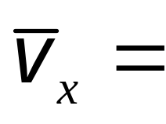
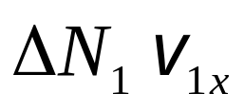
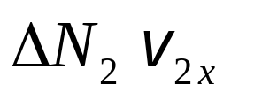
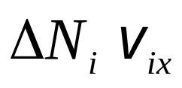

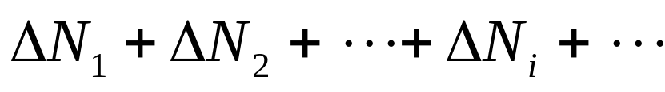
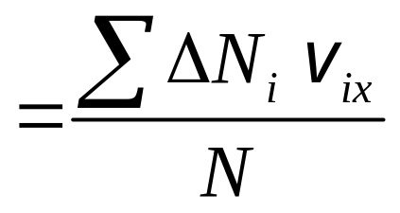
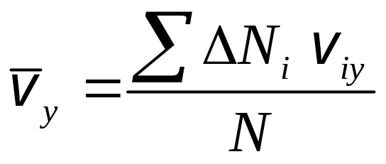
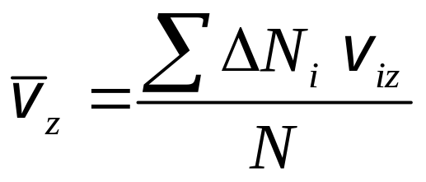
1. 分子速度分量 v_{x} 的统计平均值
所有分子v_{x}之代数和
总分子数
+ + + +

Slide 4
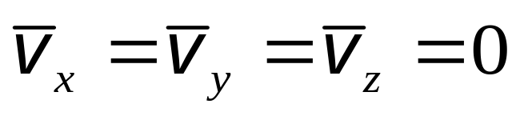
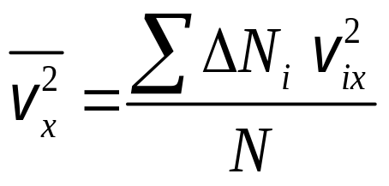
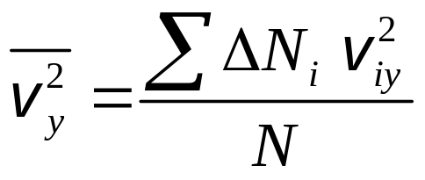
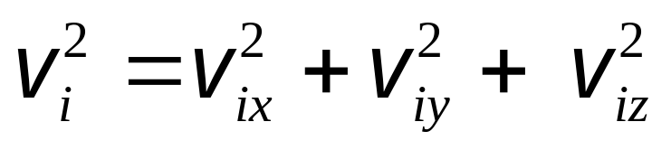

气体在平衡状态时，分子沿各方向运动的概率相等，故
2. 速度分量v_{x}、 v _{y}、v_{z}平方的平均
速度等于三个分量的平方和

Slide 5
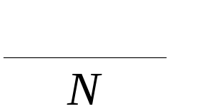
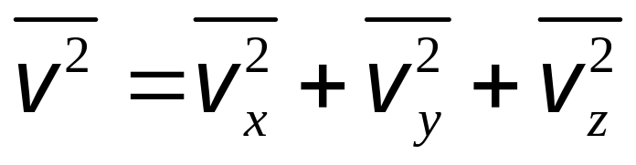
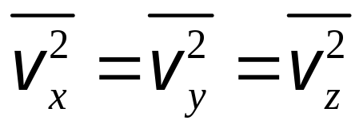
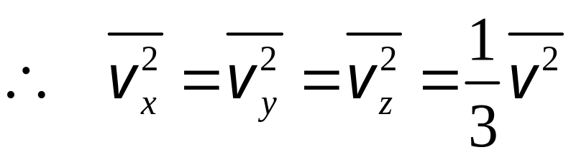
同乘以 ΔN_{i}，同除以 N，求和
= + +
平衡状态时，气体分子沿各方向运动的概率相等，则

Slide 6
讨论
（1）分子间除碰撞瞬间外，分子运动可以看作是在惯性支配下的自由运动。
（2）分子间的相互碰撞实现分子之间的动量和能量的交换, 实现气体由非平衡态过渡到平衡态。

